Slide 1


Автоматизация бизнес-процессов кафедры по реализации учебных планов вуза
Кондратьев Павел Сергеевич
ИВТАСмд-21
pk.kondratev@gmail.com
Негода Виктор Николаевич
Научный руководитель

Slide 2
Цели проекта
Анализ существующих средств и технологий автоматизации учебных процессов
Исследование потребностей различных групп пользователей, чья деятельность связана с учебными планами
Разработка и исследование формальных моделей объектов и процессов, связанных с автоматизацией учебного процесса на основе учебных планов
Разработка объектно-ориентированных моделей как базовых проектных решений для системы «Учебные планы»
Notes:
Область исследования – автоматизация организационного управления высшими учебными заведениями.
Объект исследования – автоматизация процессов, связанных с формированием и использованием учебных планов вуза.
Предметом исследования – методология автоматизации процессов, связанных с системой учебных планов вуза.

Slide 3
Научно-методологическая новизна
Разработка нового сценария взаимодействия учебного плана
Развитие средств автоматизации организационного управления кафедры ВТ и УлГТУ
Проанализированы бизнес-процессы, связанные с использованием учебных планов. Результаты анализа в отличие от аналогичных результатов отличают существенно более широким спектром акторов и охватываемых бизнес-процессов
Автоматизировать процесс создания учебных планов вуза
Разработаны модели системы “Учебные планы”
Процесс трансформации XML спецификаций учебных планов вуза в SQL базу данных
Notes:
Разрабатываемая подсистема автоматизации формирования индивидуальных планов является частью платформы, которая является частью автоматизированной системы поддержки рабочих программ.

Slide 4
Анализ известных средств
К комплексным системам относятся:
1С: Университет
«Планы ВПО» ММИС Лаборатории
КИС «Вектор»
Система «Магеллан» для вузов
Система учебных планов ВУЗа (ВКР Карпова, кафедра ВТ)
Notes:
Продукты охватывают все уровни деятельности основных подразделений учреждения высшего профессионального.
ВКР
Является частью прототипа Автоматизации учебных процессов, связанных с системой учебных планов ВУЗа, написанной студенткой Карповой, кафедры «Вычислительная техника», в качестве выпускной работы.
АСУ учебные планы состоит из двух подсистем системы редактирования учебных планов, доступной только авторизированным пользователям и справочной системы учебных планов доступной без авторизации.

Slide 5
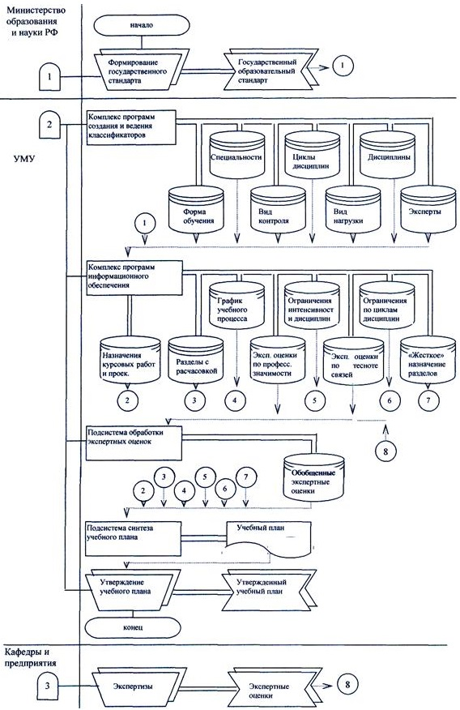
Анализ технологического процесса УП
Notes:
Верхний уровень определяет содержание образования, разрабатывает модели личностей специалистов разных профилей, типовые учебные планы и программы по специальностям и т. д.
Нижний уровень - вуз - обеспечивает соответствие выпускаемых специалистов системе основных требований, заложенных в директивных документах: моделях личности специалистов, типовых учебных планах и программах.
На основе этих типовых составляются рабочие планы учебных заведений. В них, с учетом специфики заведения, детализируются все виды учебного процесс.

Slide 6
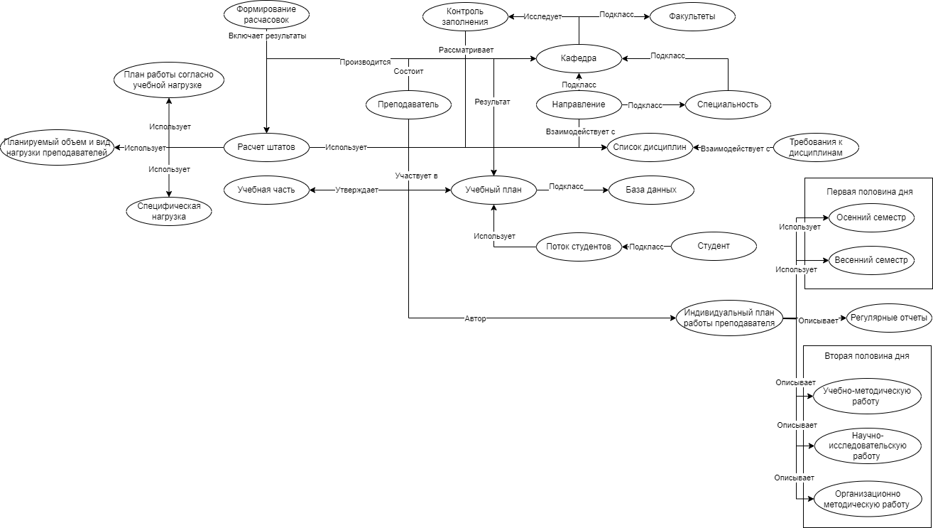
Онтологическая модель
Notes:
Онтология включает в себя словарь (т.е. список логических констант и предикатных символов) для описания предметной области и набор логических высказываний, формулирующих существующие в данной проблемной области ограничения и определяющих интерпретацию словаря.

Slide 7
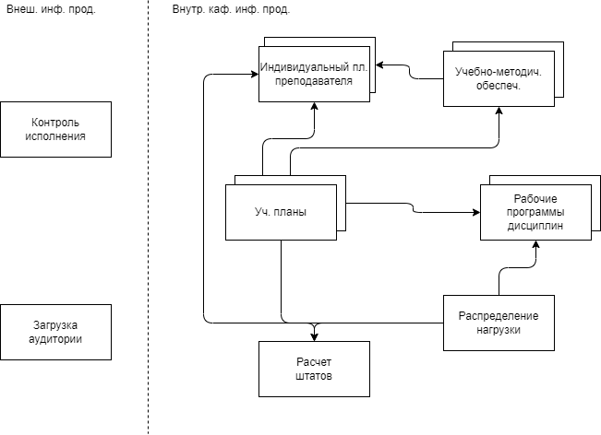
Диаграммы компонентов

Slide 8
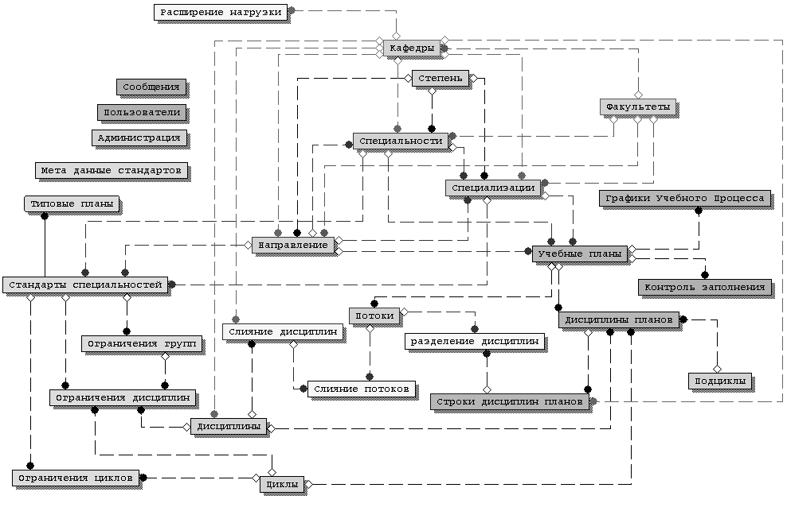
Инфологическая модель
Notes:
Разработка инфологической модели выполняется в режиме анализа Excel публикаций учебного плана.
Сущность “Расширение нагрузки”, которой на физическом уровне соответствует таблица expansions, служит для этой цели. В ней храниться информация о кафедре, к которой относится нагрузка, названии расширения, номере семестра и объема нагрузки. Т. о. пользователь кафедры будет иметь возможность добавить собственные нагрузки к отчету.

Slide 9
Логико-алгебраическая модель
A=<department, plans, discipline, teacher>
splans = {plan1, plan2, … plann}
plani = {sdepartment.disci | sdepartment.disci ∈ sdiscipline}
sdiscipline = {disci | i ∈ N
GUP = {TL, Grade, NWeeks}
TL = {ТО, К, Эк, УП, ПП, ДП, ИА, ВР, Сб, МД, НП, ТГФ, ТГИ, ТП, ГЭС}
Grade = {1…6}
NWeeeks = {1...n}
Notes:
Факторы устанавливающие границы их применимости. Все полученные с помощью этой модели теоретические результаты будут справедливы только в оговоренных рамках.
Таким образом, не взирая на степень вовлечения содержания учебного плана в реализацию тех или иных функций организации учебного процесса, все они обслуживают так или иначе реализацию совокупности учебных планов

Slide 10
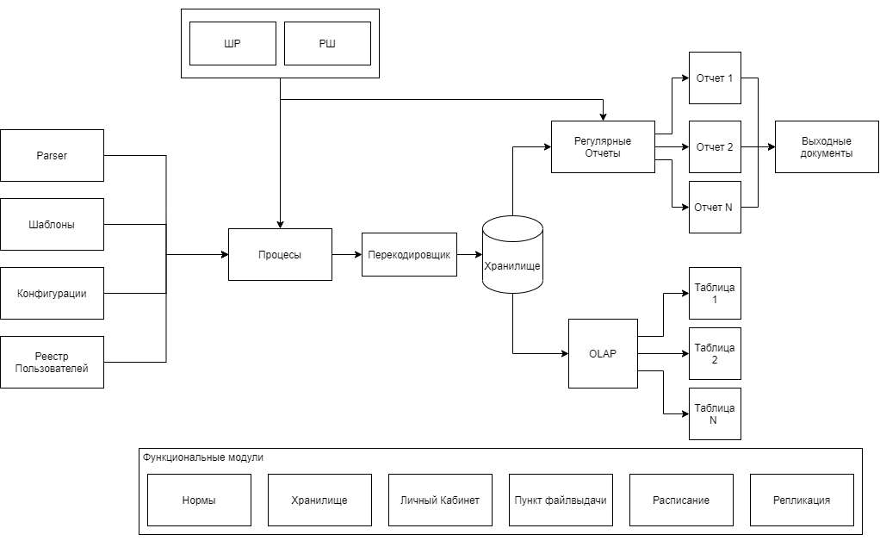
Диаграммы компонентов

Slide 11
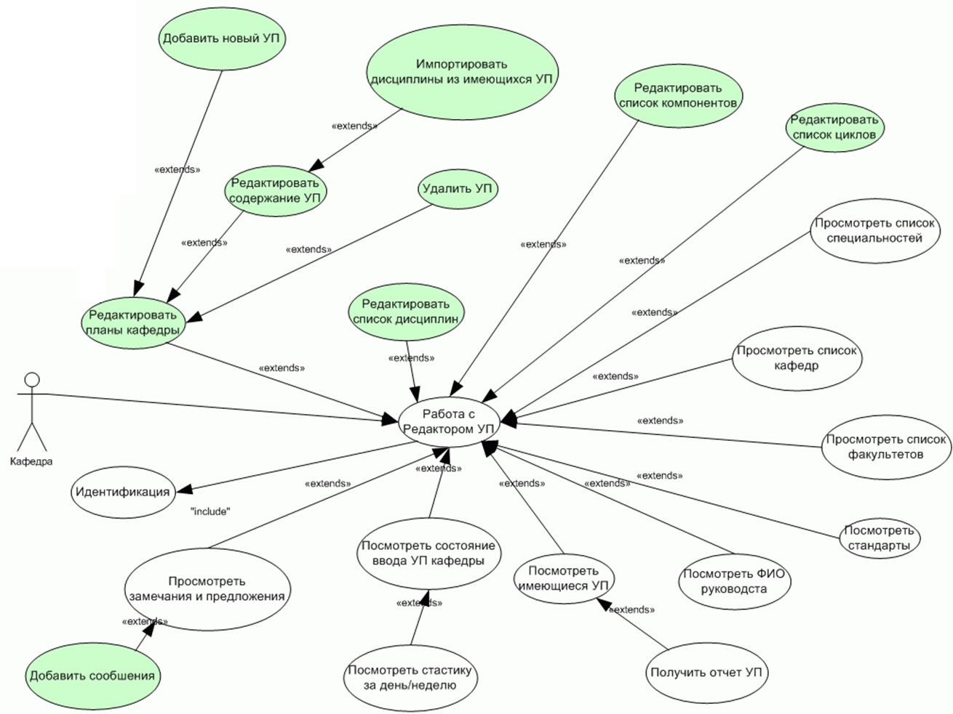
Диаграмма вариантов использования

Slide 12
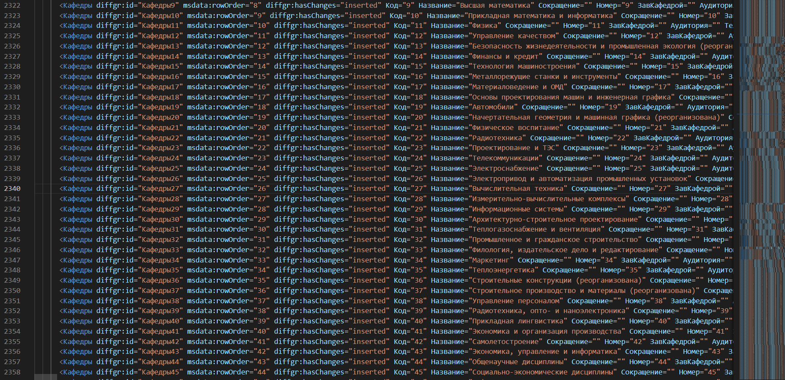
Процесс трансформации XML спецификаций

Slide 13
Процесс трансформации XML спецификаций
Проверка файлов на существования их в базе данных
Разбиение множества файлов рабочей нагрузки на части, каждая из которых реализуется в одном потоке
Порождение процессов и их запуск с фиксацией стартового времени
В каждом потоке в объекты программы вводятся данные из xml
XML(plx) файлов соответствующей части рабочей нагрузки и затем выводятся через SQL-запросы в базу данных с последующей фиксацией времени завершения
http://ivt.ulstu.ru/sites/default/files/IVT-2021.pdf#page=151&zoom=100,53,106

Slide 14
Экспериментальные исследования реализации учебных планов
Над функцией выбора всех дисциплин, которые ведет кафедра.
fSelectDisc: splans x sdepartment => sdisc*, где
sdisc* ∈ sdiscipline
Гипотеза 1: Очевидно, что при росте количества одновременных соединений и количество потоков, используемых нагрузочной утилитой, TPS будет линейно расти до определенного порога. Чтобы преодолеть данных порог можно использовать индексы.
Гипотеза 2: Метрика TPS имеет обратную зависимость от количества строк в таблице.
Гипотеза 3: По сколько в запросе выполняет join для двух таблиц, то можем сделать индексы на поля, к которым делается join. Это существенно ускорит select запрос.

Slide 15


Экспериментальные исследования реализации учебных планов
Первая гипотеза
TPS = $\frac{Количествотранзакций}{времяпроведениятеста}$
RPS = $\frac{кол−вопотоков∗кол−воклиентов}{времяпроведениятеста}$, где
$кол−вопотоков∈\{1,2,3,4\}$
$кол−воклиентов∈\{10,20,30,40\}$
Вторая гипотеза
TPS = $\frac{кол−вопотоков∗кол−воклиентов}{времяпроведениятеста∗объемданных}$
$кол−вопотоков=4$
$кол−воклиентов=100$
$объемданных∈\{1x,2x,3x,4x\}$

Slide 16
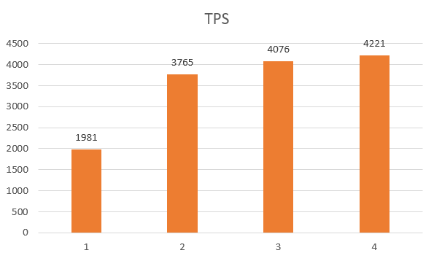
Экспериментальные исследования реализации учебных планов
Первый эксперимент, зависимость TPS от рабочей нагрузки
Notes:
Из графика мы видим, что первые два столбца имеют линейную зависимость от рабочей нагрузки. При 3-х и более соединений, мы видим, что возрастания TPS не происходит, это говорит нам о том, что мы достигли порогового значения.

Slide 17
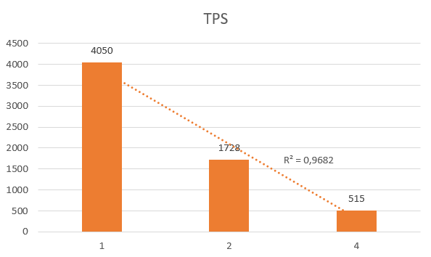
Экспериментальные исследования реализации учебных планов
Второй эксперимент – исследование зависимости TPS от количества строк
Notes:
Из гистограммы видно, что с увеличением объема данных линейно падает TPS. Построив линию тренда, мы убедились то, что $R^{2}$ стремиться к 1, а это значит, что зависимость действительно линейна.

Slide 18
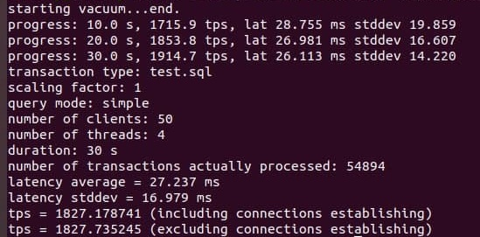
Экспериментальные исследования реализации учебных планов
Третий эксперимент, добавили индексы

Slide 19
Итоги прототипа
Был проведен анализ учебных процессов, базирующихся на учебных планах ВУЗа
Был разработан ряд моделей, описывающий систему автоматизации. Эти модели послужили материалом для разработки системы и могут быть использованы в дальнейшем для разработки подобных систем и расширения функциональности уже существующей
При этом было исследована предметная область «Автоматизированных рабочих мест» и «Автоматизированных систем». Была разработана система автоматизации процессов связанных с системой учебных планов вуза.

Slide 20
Благодарю за внимание

